Slide 1
HarmonyApp
Daniel Felipe Cadavid Duque
Hugo Alejandro Hernández Cárdenas

Slide 2
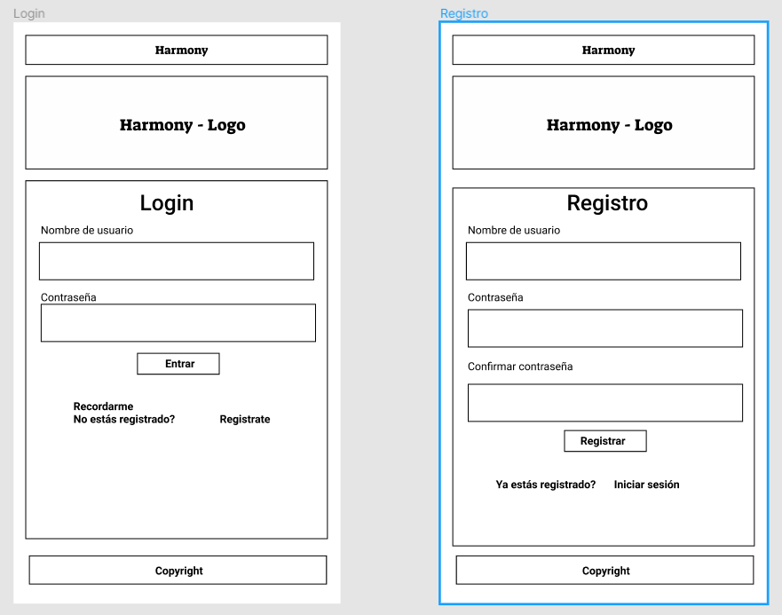
Wireframe

Slide 3
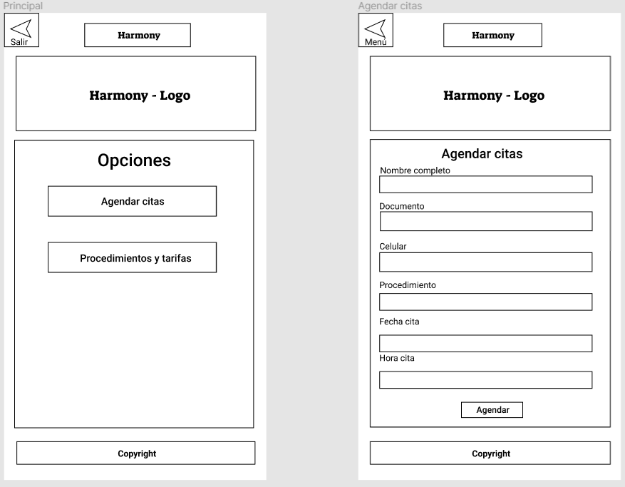
Wireframe

Slide 4
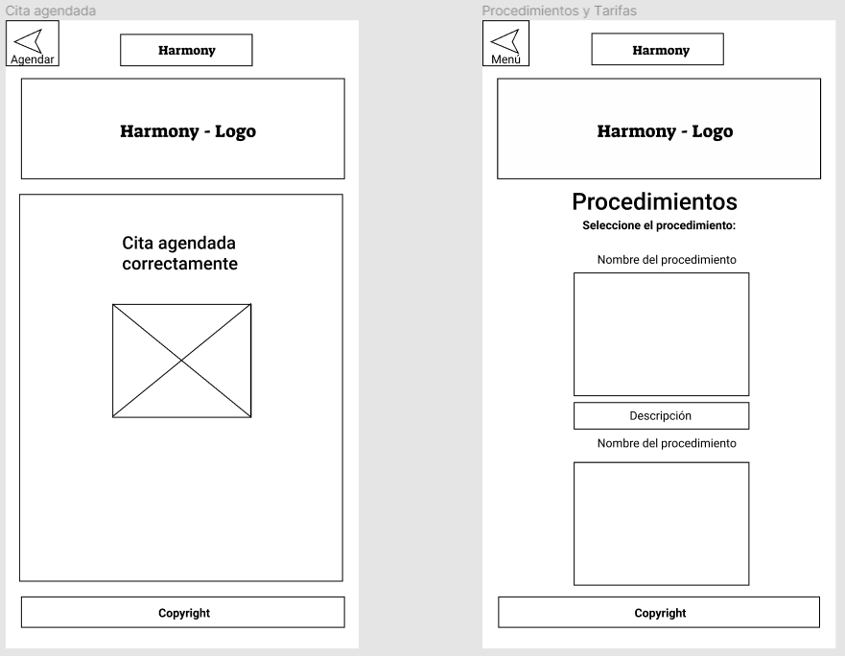
Wireframe

Slide 5
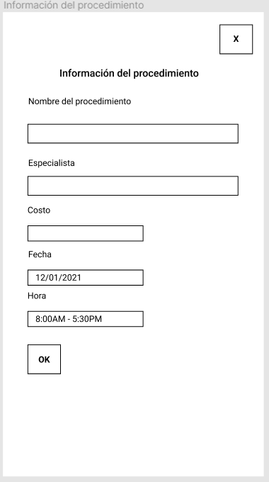
Wireframe

Slide 6
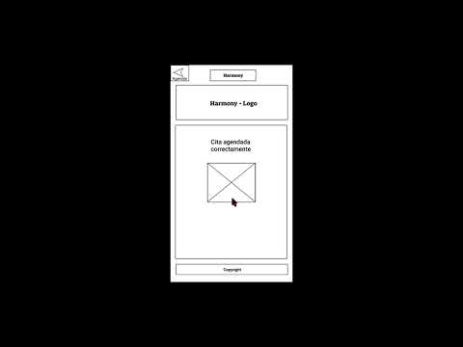

Slide 7
Aplicación Harmony

Slide 8
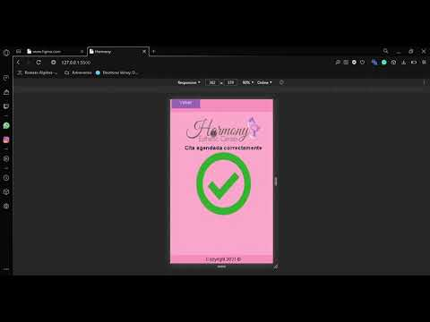

Slide 9
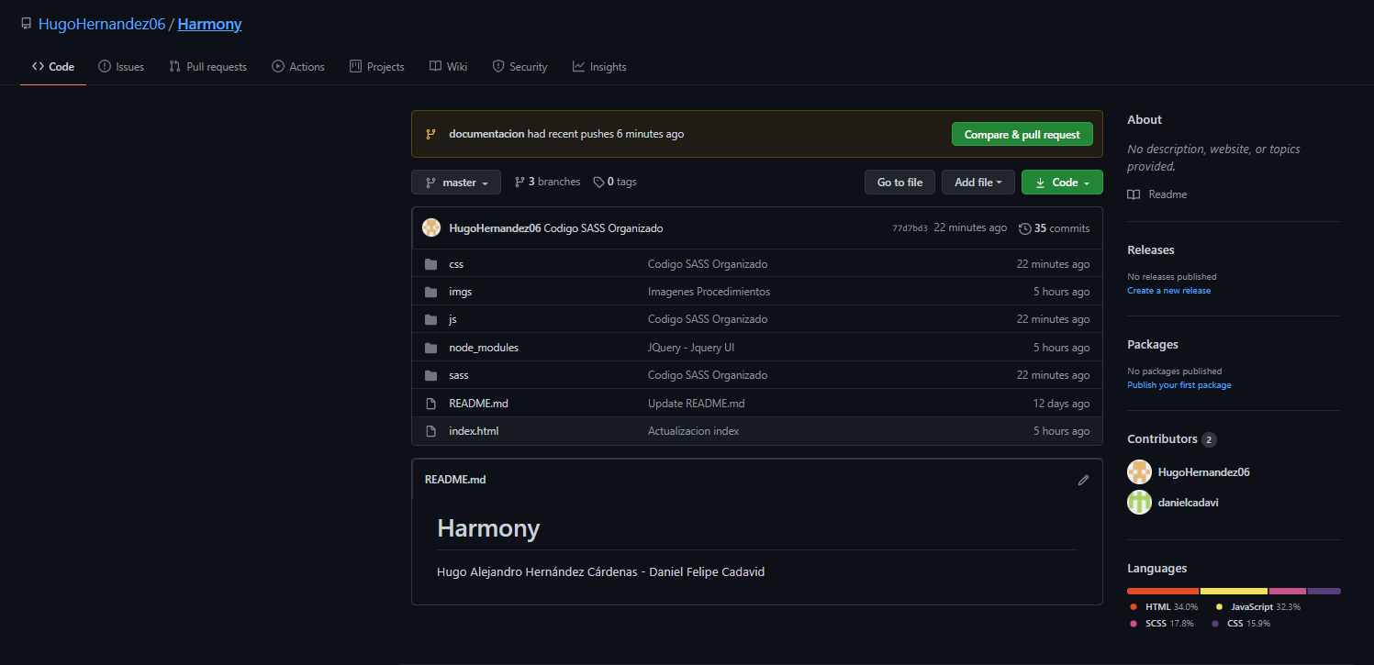
Repositorio – Branch: Master

Slide 10
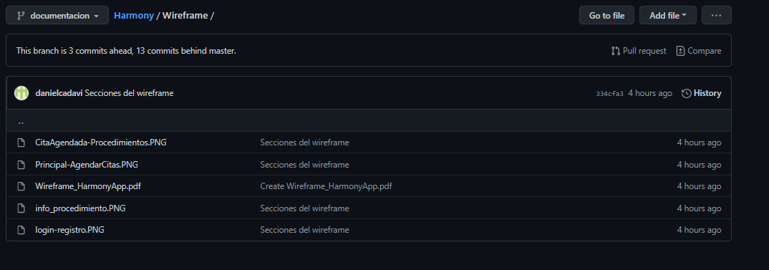
Repositorio – Branch: Documentación

